Slide 1
大数据管理
主讲：陈梓潼
公共实验楼A408
chenzt53@mail.sysu.edu.cn

Slide 2
成绩评定
项目 | 占比 | 形式
考勤 | 10% | 中山大学在线教学平台签到，第三周开始。
作业 | 30% | 中山大学在线教学平台发布及提交
期末考 | 60% | 闭卷，只考理论部分。

Slide 3
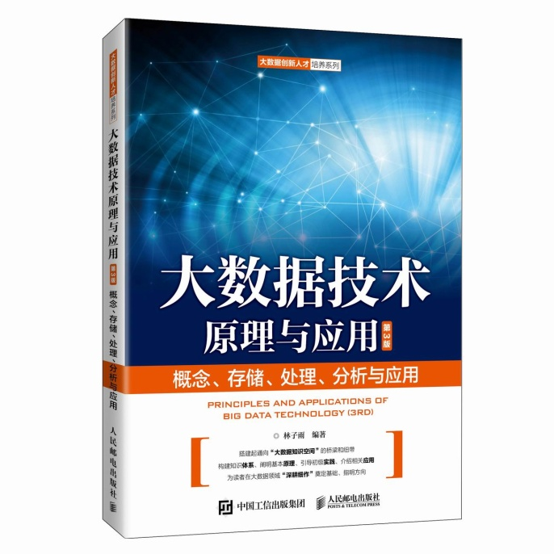
教学设计
课堂上：
重理论：阐明基本原理、了解相关应用
轻实践：在Hadoop、HDFS、HBase、MapReduce、Hive、Spark和Flink等重要章节，引导入门级实践操作
课后：
布置习题考查原理
提交初级实践报告（选做）
厦门大学 林子雨编著
人民邮电出版社
2021年1月第3版 ISBN:978-7-115-54405-6

Slide 4
课程概述
大数据基础
大数据概述
大数据
存储与管理
分布式文件系统HDFS、分布式数据库HBase
大数据
处理与分析
MapReduce、数据仓库Hive
大数据应用
互联网、生物医学、物流、金融等领域
NoSQL数据库、云数据库
基于内存的分布式计算框架Spark
流计算、流处理框架Flink、图计算
大数据处理架构Hadoop
重点
掌握

Slide 5
课程思政
引导学生步入大数据时代，积极投身大数据的变革浪潮之中
熟悉大数据应用，探寻大数据与自己专业的应用结合点
激发学生基于大数据的创新创业热情

Slide 6
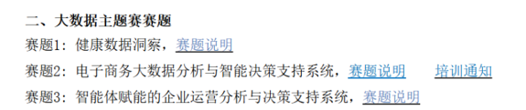
大数据赛事
中国高校计算机大赛—大数据挑战赛
通常每年4月开始热身赛，6月初赛，7-8月复赛/决赛
https://jsjds.dhu.edu.cn/2025/0126/c20379a371443/page.htm

Slide 7
第一篇 大数据基础
重点：大数据概念、大数据影响、大数据处理架构Hadoop

Slide 8
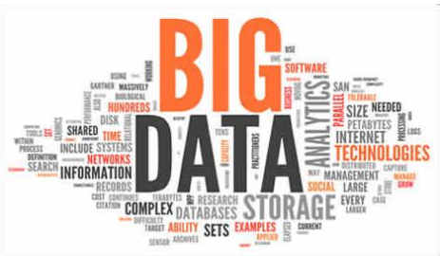
第1章 大数据概述
1.2 概念
1.1 大数据时代
1.3 影响
1.8 与云计算、
物联网
1.4 应用
1.7 产业
1.5 关键技术
1.6 计算模式

Slide 9

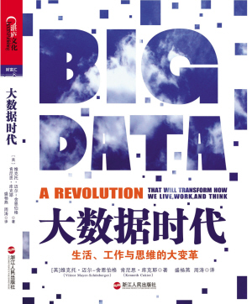
1.1大数据时代
1.1.2
信息科技
技术支撑
至要因素
1.1.4 大数据发展历程
1.1.1
1.1.3 数据产生方式

Slide 10
1.1.1第三次信息化浪潮
IT领域每隔十五年就会迎来一次重大变革。
--IBM前首席执行官郭士纳
信息化 浪潮 | 发生 时间 | 标志 | 解决 问题 | 代表企业
第一次 | 1980 前后 | 个人计算机 | 信息处理 | Intel、AMD、IBM、苹果、微软、联想、戴尔、惠普等
第二次 | 1995 前后 | 互联网 | 信息传输 | 雅虎、谷歌、 阿里巴巴、百度、腾讯等
第三次 | 2010 前后 | 大数据、云计算、物联网 | 信息爆炸 | 亚马逊、VMware、... 阿里云、美团、今日头条、滴滴等

Slide 11
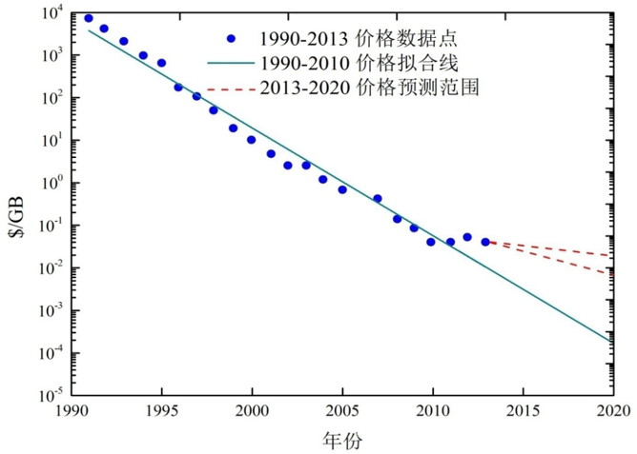
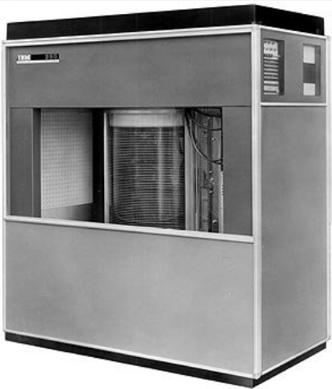
1.1.2技术支撑：信息科技
存储设备：
容量不断增加
读写速度不断提升
价格不断下降
信息存储
信息处理
信息传输
1956-9-13 IBM-Model-350
世界第一款硬盘
容量5MB，大小如冰箱

Slide 12
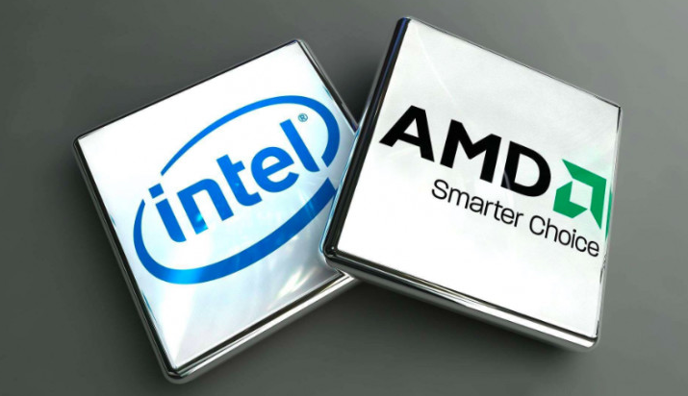
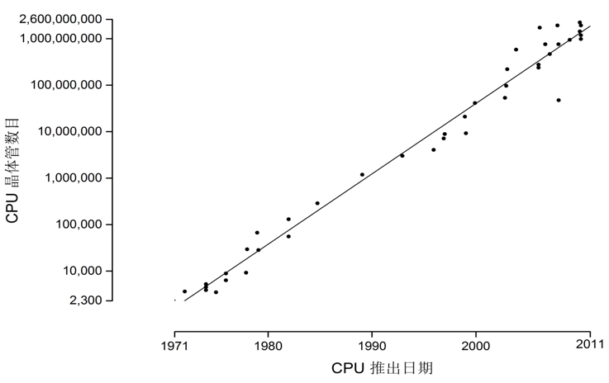
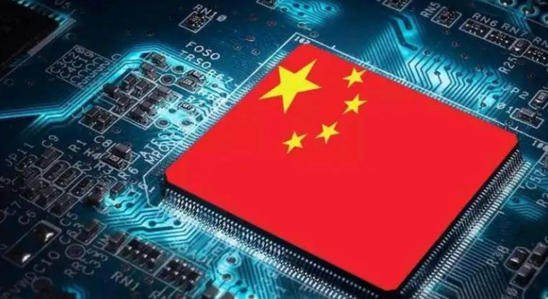
1.1.2技术支撑：信息科技
CPU处理器：
晶体管数量不断增加
运行频率不断提高
价格不断下降
信息存储
信息处理
信息传输
Intel: 奔腾、赛扬、志强、酷睿
摩尔定律：
每18个月，
性能加倍，
价格减半。
AMD: 速龙、羿龙、皓龙、锐龙、霄龙
国产芯片正从“跟跑”向“并跑”甚至局部领先迈进，AI芯片、CPU、GPU及存储芯片均取得显著突破。

Slide 13
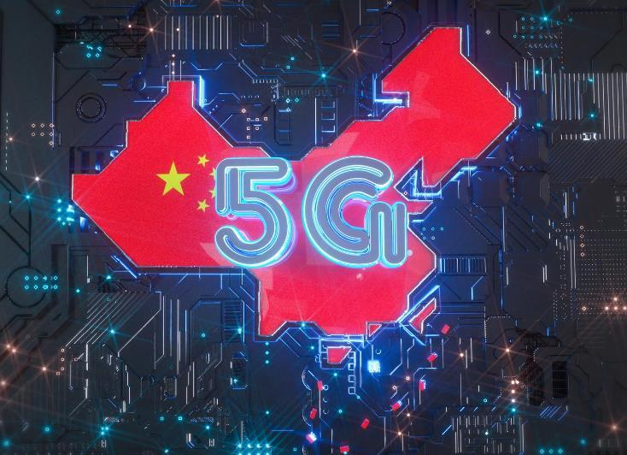
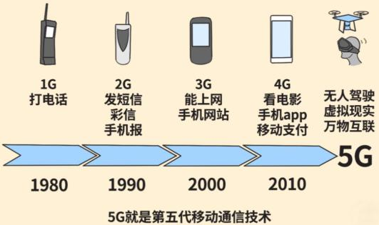
1.1.2技术支撑：信息科技
网络带宽不断增加：
建设力度
覆盖范围
传输速度
我国：市市通千兆、县县通5G、村村通宽带
信息存储
信息处理
信息传输
截至2022年底，我国5G基站达231.2万个
5G专利居全球第一
《2022年通信业统计公报》

Slide 14

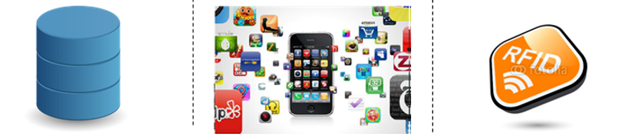
1.1.3数据产生方式的变革促成大数据时代的来临
信息：由数据有序排列组合而成
数据产生方式的变革
数据库
互联网
物联网
结构化
多媒体
大数据
被动式
井喷式
自动式

Slide 15
1.1.4大数据的发展历程
第一阶段: 萌芽期(1890-2000)
数据仓库
专家系统
知识管理系统等
数据挖掘理论
数据库
理论技术成熟
初始应用
第二阶段: 成熟期(2000-2010)
两大核心技术：
并行计算(如MapReduce)
分布式系统(如谷歌文件系统GFS)
Hadoop平台盛行
Web2.0应用迅猛发展
非结构化数据大量产生
大数据产生
技术突破、
解决方案成熟
第三阶段: 大规模应用期(2010-)
大数据应用
数据驱动决策
智能化程度提高

Slide 16
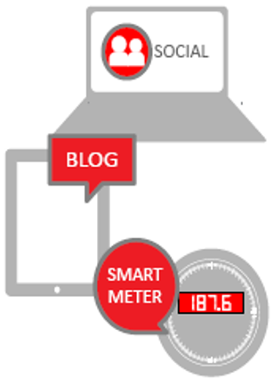
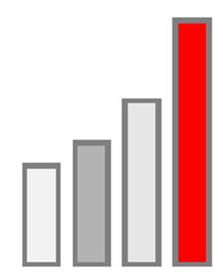
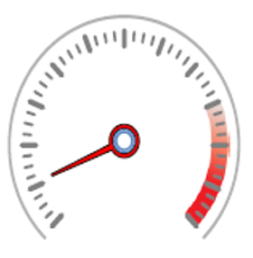
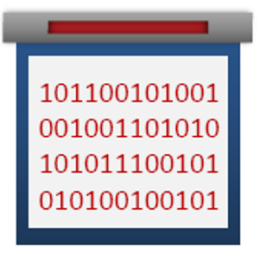
1.2 大数据的概念
四个特点
4V
稀疏性
Volume
数据量大
Variety
类型繁多
Velocity
速度快
Value
价值密度低

Slide 17
1.2.1 数据量大
第一次数据爆炸
造纸术 + 印刷术
第二次数据爆炸
进入信息社会后
数据摩尔定律：
数据量在以每年50%的速度增长，即每两年就增长一倍
2010年 = 100 * 1986年
2020年 = 40 * 2010年 = 44ZB

Slide 18
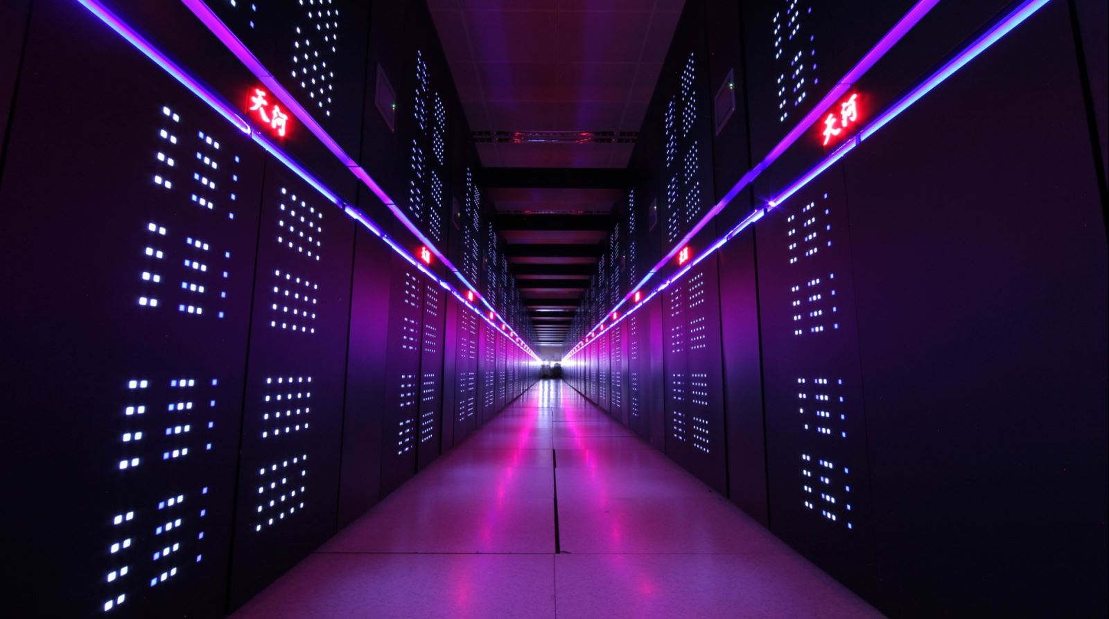
1.2.1 数据量大
国家超级计算广州中心业务主机——“天河二号”
机房占地17500平方米，总容量19PB
数据存储单位
Byte
KB
MB
GB
TB（太字节）
PB（拍字节）
EB（艾字节）
ZB（泽字节)
Notes:
4万平方千米=2.5北京=6-7个广州

Slide 19







1.2.2 数据类型繁多
科学研究
–基因组
–地球与空间探测
企业应用
–Email、文档、文件
–应用日志、交易记录
Web 1.0数据
–文本、图像、视频
Web 2.0数据
–查询日志/点击流
–Twitter/ Blog
结构化数据
存储于关系数据库
大
数
据
类型
组成
10%
大
数
据
来源
众多
90%的非结构化数据

Slide 20
1.2.3 速度快
数据产生速度快
快速处理数据的需求
一分钟内
新浪微博 2万条
Twitter推文 10万条
苹果应用下载 4.7万次
淘宝卖出商品 6万件
百度搜索查询 90万次
大数据时代的很多应用都需要基于快速生成的数据给出实时分析结果，用于指导生产和生活实践
处理和分析通常需要秒级响应：这一点也是和传统的数据挖掘技术有着本质的不同

Slide 21
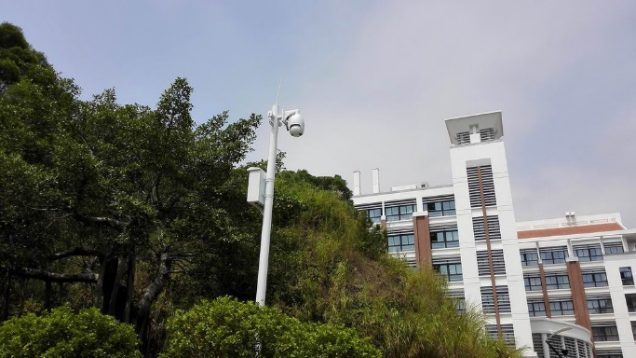
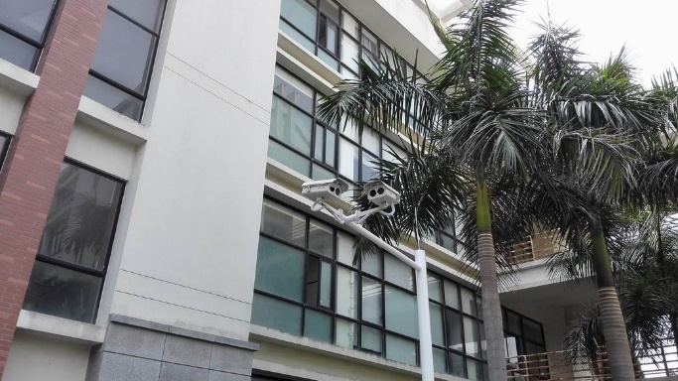
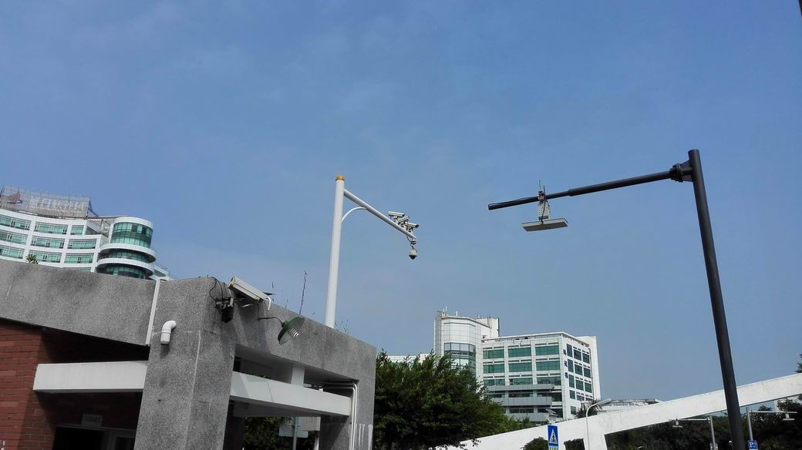
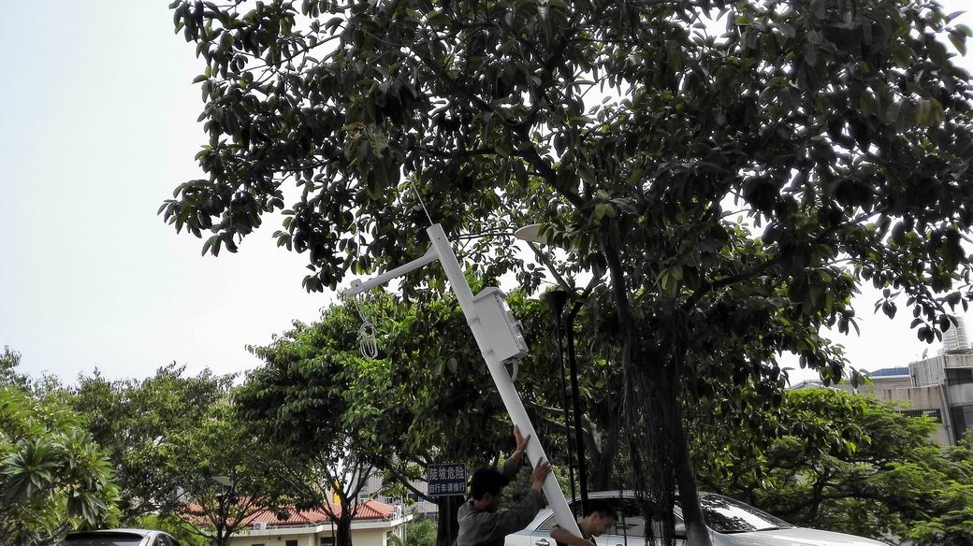
1.2.4 价值密度低
例如：营销推荐
例如：监控数据
构建能存储和分析的大数据平台
雇佣团队对商品需求趋势预测
带来销售
利润增加

Slide 22

单选题
1分
答案解析
下列关于大数据特点描述，错误的是（）
应该是价值密度低
A
数据量大
B
多样化
C
速度快
D
价值低
提交
可为此题添加文本、图片、公式等解析，且需将内容全部放在本区域内。

Slide 23
1.3大数据的影响
科学研究
思维方式
社会发展
就业市场
人才培养

Slide 24
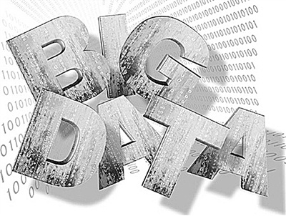
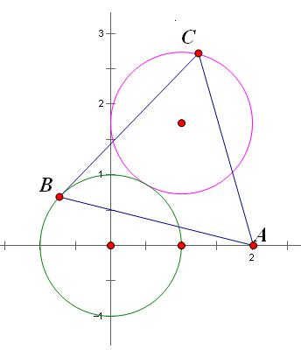
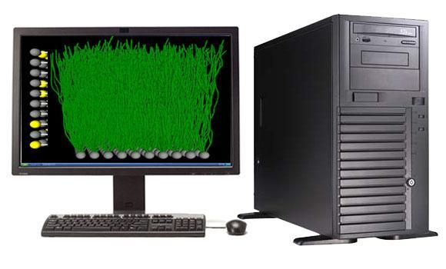
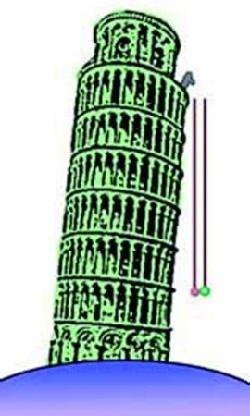
1.3.1 大数据对科学研究的影响
图灵奖获得者、著名数据库专家Jim Gray 博士观察并总结人类自古以来，
在科学研究上，先后历经了实验、理论、计算和数据四种范式
仿真模拟
数据分析
数据查询
数据挖掘
实验
理论
计算
数据密集型

Slide 25
1.3.2 大数据对思维方式的影响
全样而非抽样
传统抽样：存储受限代价又高--以小见大
现在全样：海量存储并行处理--分而治之
效率而非精确
传统抽样：存在误差，要求精确
现在全样：结果精确，要求秒级响应
相关而非因果
传统：因果性
现在：相关性
维克托·迈尔·舍恩伯格

Slide 26
1.3.3 大数据对社会发展的影响
新决策方式
例如：企业决策（基于数据仓库）；
促进信息技术与各行业的深度融合
例如：物流+实时交通；销售+广告投放
推动新技术和新应用不断涌现
例如：汽车保险方案（普遍性→针对性）
政府决策（基于舆情分析）

Slide 27
1.3.3 大数据对其它方面的影响
大数据应用实战并融会贯通，
自身专业背景与所在行业业务深度融合
在就业市场方面：
数据科学家成为热门职业
在人才培养方面：
影响中国高校信息技术相关专业的现有教学和科研体制
复合型人才（数据科学相关专业）：
统计学、数学、机器学习、可视化、编程

Slide 28
单选题
1分
答案解析
下列不属于大数据对思维方式的影响的是（）
D属于对科学研究的影响
A
全样而非抽样
B
效率而非精确
C
相关而非因果
D
数据密集型科学
提交
可为此题添加文本、图片、公式等解析，且需将内容全部放在本区域内。

Slide 29

1.4 大数据的应用
生物医学：
流行病预测、智慧医疗、
健康管理、解读DNA
行为分析：
互联网针对性推荐、
电信出台挽留将离客户、
电网合理设计电力、
周到的个性化服务、
……
大数据的
应用领域
智慧城市：
智能交通、智慧物流、
智能安防、预防犯罪
3000万用户的收视选择、
400万条评论、
300万次主题搜索。
拍什么、谁来拍、谁来演、怎么播
其它：
提升制造业水平、
金融创新领域应用、
体育和娱乐

Slide 30
1.5 大数据关键技术
技术层面
数据采集 与预处理
数据存储 和管理
数据处理 与分析
数据隐私 和安全
功能
静态数据源
→ETL(Extract-Transform-Load)工具
→数据仓库或数据集市
→联机分析处理、数据挖掘
实时采集的数据
→日志采集工具
→流计算系统的输入
→实时处理分析
大数据技术的不同层面

Slide 31
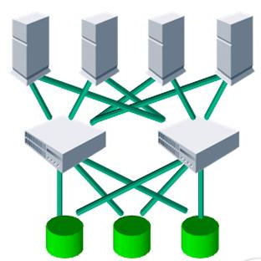
1.5 大数据关键技术
技术层面
数据采集 与预处理
数据存储 和管理
数据处理 与分析
数据隐私 和安全
功能
大数据技术的不同层面
工具：
分布式文件系统、
数据仓库、
关系数据库、
NoSQL数据库、
云数据库等。
存储和管理海量数据：
结构化、
半结构化(例：Jason)、
非结构化。
分布式存储

Slide 32
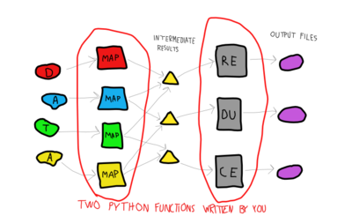
1.5 大数据关键技术
技术层面
数据采集 与预处理
数据存储 和管理
数据处理 与分析
数据隐私 和安全
功能
大数据技术的不同层面
工具：
分布式并行编程模型和计算框架；
机器学习和数据挖掘算法；
可视化呈现
分布式处理

Slide 33
1.5 大数据关键技术
技术层面
数据采集 与预处理
数据存储 和管理
数据处理 与分析
数据隐私 和安全
功能
大数据技术的不同层面
数据安全体系
保护数据安全
隐私数据保护体系
保护个人隐私

Slide 34
1.6大数据计算模式
大数据计算模式 | 解决问题 | 代表产品
大规模数据的
批量处理
批处理计算
MapReduce
Spark等
大规模数据的
存储管理和
查询分析
Hive、Dremel、Cassandra、Impala等
查询分析计算

Slide 35
1.6大数据计算模式
大数据计算模式 | 解决问题 | 代表产品
Flink、Storm、S4、Flume、Streams、Puma、DStream、Super Mario、银河流数据处理平台等
流数据的
实时计算
流计算
数据价值随时间
流逝而降低
Pregel、GraphX、Giraph、PowerGraph、Hama、GoldenOrb等
大规模图结构
数据的处理
图计算
如社交网络、传染病传播途径、道路网络

Slide 36
1.7大数据产业
指一切与支撑大数据组织管理和价值发现相关的企业经济活动的集合
产业链环节 | 包含内容 | 例子
IT基础设施层 | 提供硬件、软件、网络等基础设施 提供咨询、规划和系统集成服务的企业 | 提供数据中心解决方案的IBM、惠普和戴尔等 提供存储解决方案的EMC 提供虚拟化管理软件的微软等
数据源层 | 大数据生态圈里的数据提供者 | 生物、交通、医疗、政务、电商、社交、搜索
数据管理层 | 数据抽取、转换、存储和管理等服务的各类企业或产品 | 分布式文件系统、ETL工具、数据库和数据仓库
数据分析层 | 包括提供分布式计算、数据挖掘、统计分析等服务的各类企业或产品 | 分布式计算框架MapReduce、统计分析软件SPSS和SAS、数据挖掘工具Weka、数据可视化工具Tableau
数据平台层 | 包括提供数据分享平台、数据分析平台、数据租售平台等服务的企业或产品 | 阿里巴巴、谷歌、中国电信、百度
数据应用层 | 提供智能交通、智慧医疗、智能物流、智能电网等行业应用的企业、机构或政府部门 | 交通主管部门、各大医疗机构、菜鸟网络、国家电网

Slide 37
1.8大数据与云计算、物联网的关系
云计算、大数据和物联网代表了IT领域最新的技术发展趋势，
三者相辅相成，既有联系又有区别
本节先介绍云计算和物联网的概念
再分析三者的区别与联系

Slide 38
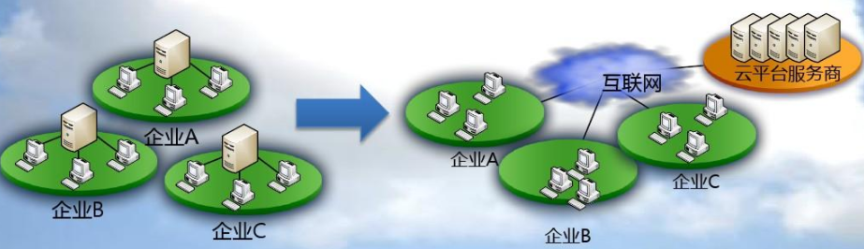
1.8.1云计算
概念
存储、计算
网络
云
联网的
有存储和计算能力的
服务器集群
图1-7 云计算的类型和服务模式

Slide 39
1.8.1云计算
从一个集中的系统部署软件，使之在一台本地计算机上(或从云中远程地)运行的一个模型。由于是计量服务，SaaS 允许出租一个应用程序，并计时收费
Application
SaaS
Platform
类似于 IaaS，但是它包括操作系统和围绕特定应用的必需的服务
Infrastructure
PaaS
Visualization
IaaS
将基础设施(计算资源和存储)作为服务出租
Server
Storage
Server
Storage
SaaS
Software as a Service
Google Apps, Microsoft “Software+Services”
PaaS
Platform as a Service
IBM IT factory, Google App Engine, Force.com
IaaS
Infrastructure as a Service
Amazon EC2, IBM Blue Cloud, Sun Grid

Slide 40
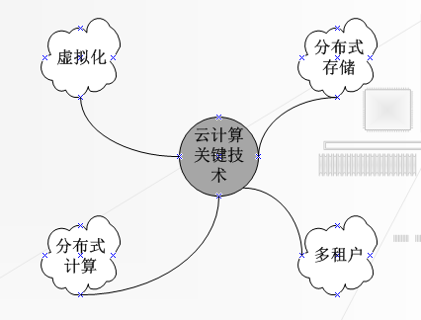
1.8.1云计算 关键技术
分布式文件系统：
GFS--HDFS
分布式数据管理系统：
BigTable--HBase
一台计算机
虚拟为
多台逻辑计算机
大规模集群上的
并行计算
MapReduce--
Hadoop
数据隔离；
客户化配置；
架构扩展；
性能定制

Slide 41
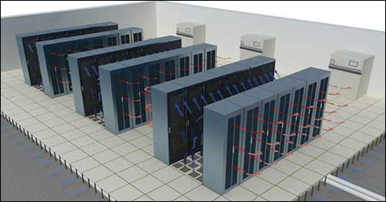
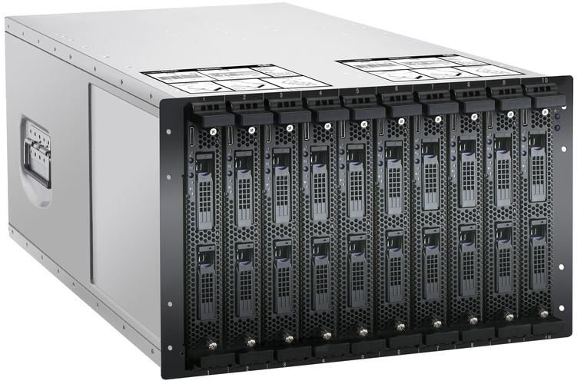
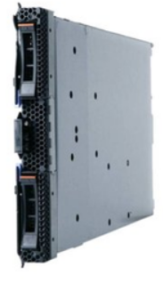
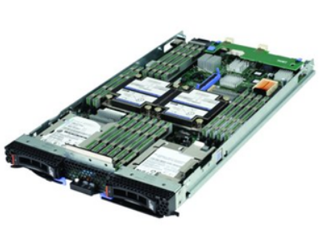
1.8.1云计算 数据中心
环境控制设备
监控设备
各种安全装置
提供存储、计算、带宽等各种硬件资源
宽带网络连接设备
东数西算
刀片服务器

Slide 42
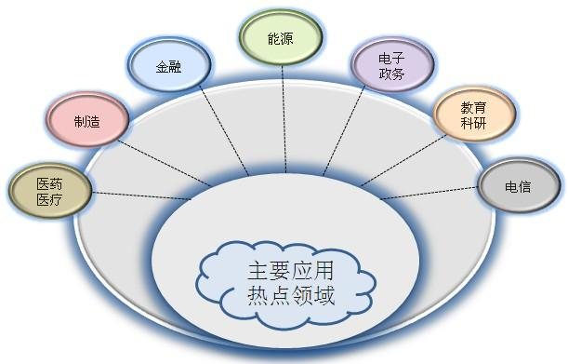
1.8.1云计算 应用
部署公共安全管理、容灾备份、城市管理、应急管理、智能交通、社会保障等应用
有效整合优质教育资源，逐步实现教育信息共享、教育资源共享及教育资源深度挖掘等目标
推动医院与医院、医院与社区、医院与急救中心、医院与家庭之间的服务共享，并形成一套全新的医疗健康服务系统

Slide 43
1.8.1云计算 产业

Slide 44
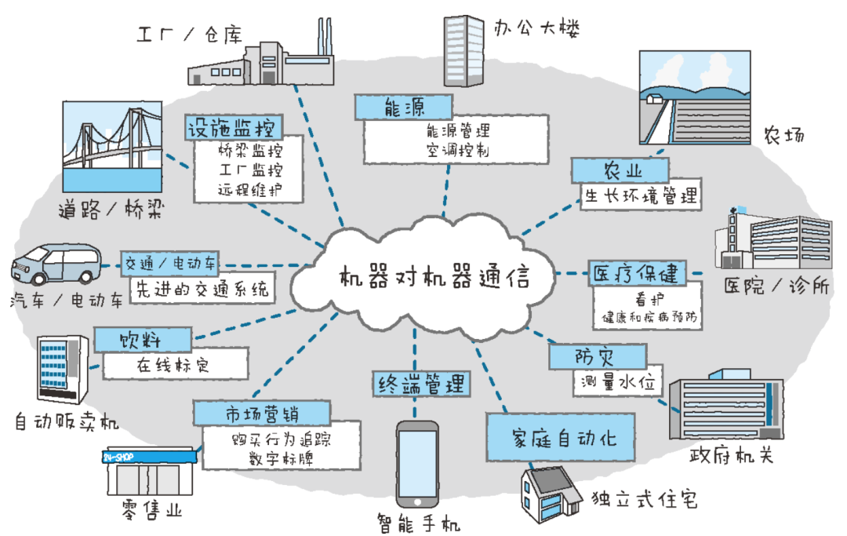
1.8.2物联网 概念
人与物、物与物相联，实现信息化和远程管理控制

Slide 45
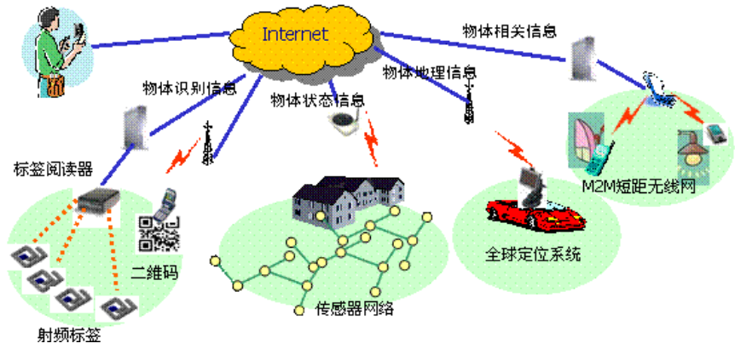
1.8.2物联网 技术架构
应用层
处理层
网络层
感知层

Slide 46
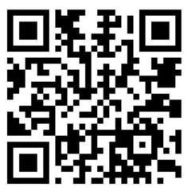
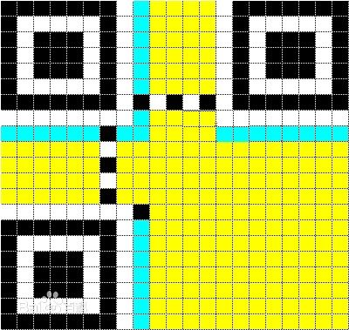
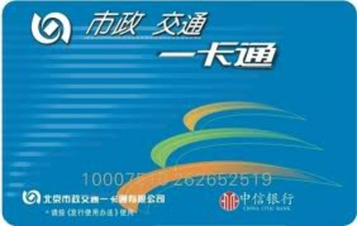
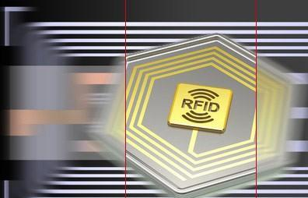
1.8.2物联网 关键技术
感知层：
识别和感知技术
网络层：
网络与通信技术
处理层：
数据挖掘与融合技术等
图1-10 矩阵式二维码
图1-11 采用RFID芯片的公交卡
(Radio Frequency Identification)
近场通信NFC
Near Field Communication
图1-12 不同类型的传感器

Slide 47
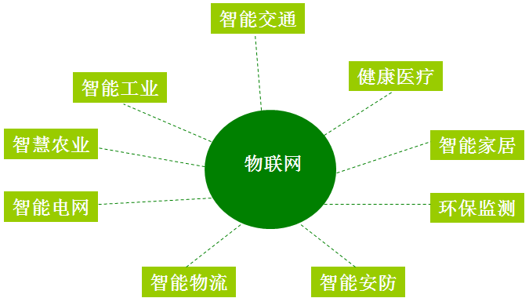
1.8.2物联网 应用

Slide 48
1.8.2物联网 产业链

Slide 49
1.8.3大数据与云计算、物联网的关系

Slide 50
第1章 小结
介绍了大数据技术的发展历程，并指出信息科技的不断进步为大数据时代提供了技术支撑，数据产生方式的变革促成了大数据时代的来临
大数据具有数据量大、数据类型繁多、处理速度快、价值密度低等特点，统称“4V”。
大数据对科学研究、思维方式、社会发展、就业市场和人才培养等方面，都产生了重要的影响，深刻理解大数据的这些影响，有助于我们更好把握学习和应用大数据的方向
大数据在社会各行各业都得到了日益广泛的应用，深刻地改变着我们的社会生产和日常生活
大数据并非单一的数据或技术，而是数据和大数据技术的综合体。大数据技术主要包括数据采集、数据存储和管理、数据处理与分析、数据安全和隐私保护等几个层面的内容
大数据产业包括IT基础设施层、数据源层、数据管理层、数据分析层、数据平台层和数据应用层，在不同层面，都已经形成了一批引领市场的技术和企业
介绍了云计算和物联网的概念和关键技术，并阐述了三者之间的区别与联系

